Slide 1


SUIZA
Abril Guadalupe Cardenas Nuñez

Slide 2

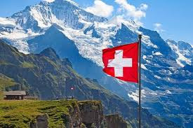
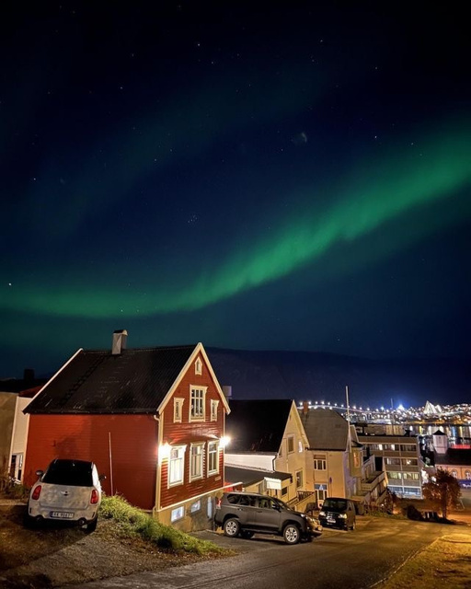
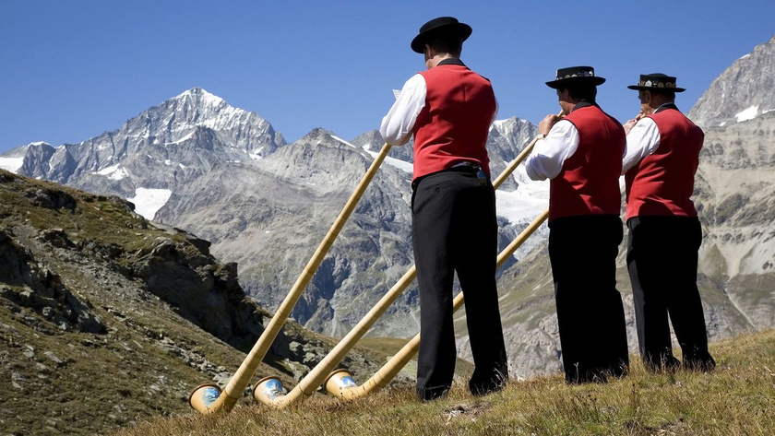
Suiza es un país montañoso de Europa Central, con varios lagos, aldeas y las altas cimas de los Alpes. Sus ciudades tienen barrios medievales, con monumentos como la torre del reloj Zytlogge en su capital, Berna, y el puente de madera de la capilla en Lucerna.

Slide 3
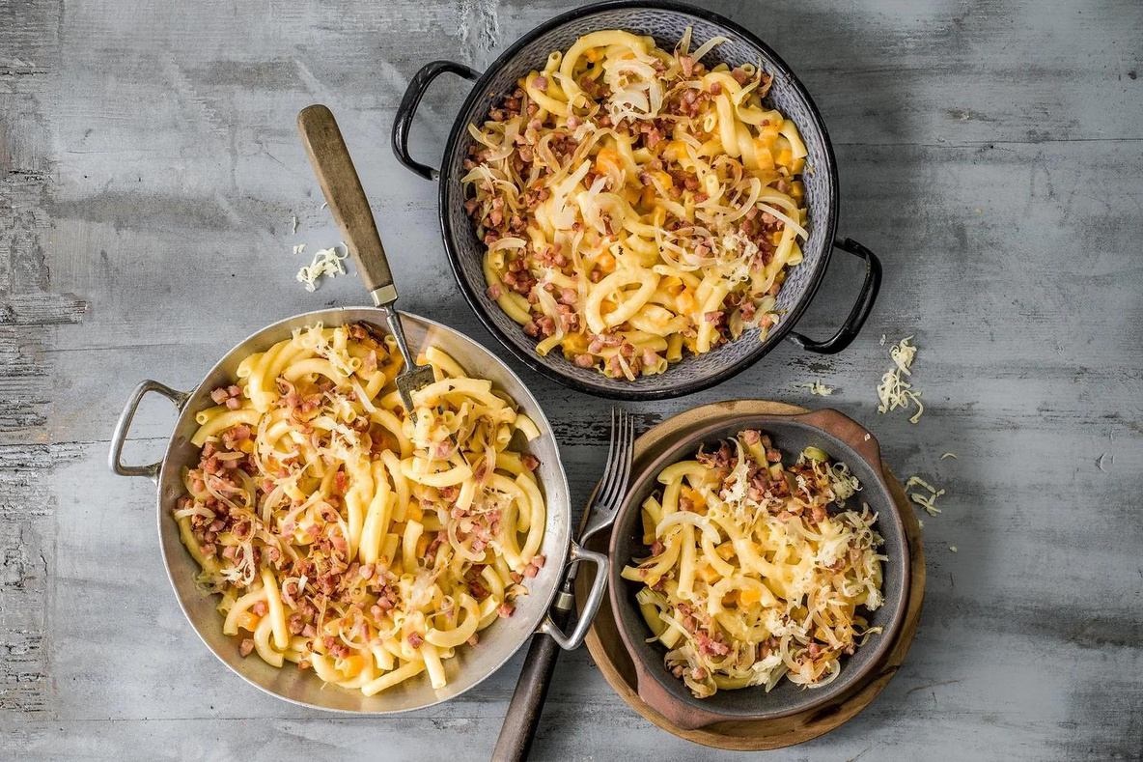

Gastronomía de Suiza
Estos macarrones alpinos es un plato típico rustico suizo y tienen ese nombre ya que los ingredientes que se utilizan para prepararlos se utilizaban para alimentar a los pastores que alimentaba a sus vacas en los alpes suizos.

Slide 4
EL CARNAVAL DE BASILEA
Tradiciones suizas
EL CANTO TIROLÉS
LA GESTIÓN DE RIESGOS DE AVALANCHA.

Slide 5
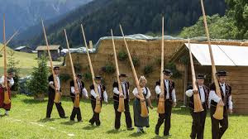
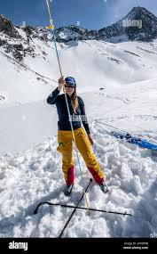
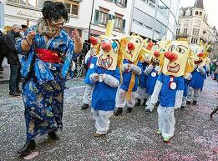

Slide 6
SUIZA TIENE 7000 LAGOS.
AGUA POTABLE EN TODAS PARTES.
Curiosidades de Suiza
HAY MUCHAS ARMAS, PERO MUY POCOS CRÍMENES.
UNO DE LOS MÁS CAROS PARA VIVIR.

Slide 7
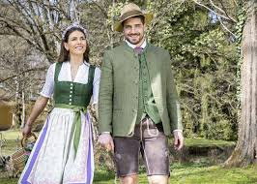
vestimenta de Suiza

Slide 8
GRACIAS

